Slide 1
PROCEDIMIENTOS PARA LA GESTION ADECUADA DE LOS BIENES MUEBLES ESTATALES CALIFICADOS COMO
RESIDUOS DE APARATOS ELECTRICOS Y ELECTRONICOS - RAEE
Directiva N° 003-2013/SBN, aprobada por Resolución Nº 027-2013/SBN, del 10/05/2013

Slide 2
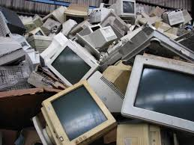
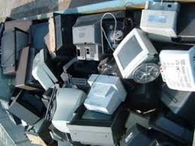
¿QUÉ SON LOS RAEE?
Residuos de Aparatos Eléctricos y Electrónicos
Aparatos eléctricos o electrónicos que han alcanzado el fin de su vida útil por su uso u obsolescencia y que se convierten en residuos.

Slide 3
CATEGORÍAS DE AEE
Grandes electrodomésticos
Pequeños electrodomésticos
Equipos de informática y telecomunicaciones
Aparatos eléctricos de consumo
Aparatos de alumbrados
Herramientas eléctricas y electrónicas
Juguetes y equipos deportivos y de tiempo libre
Aparatos médicos
Instrumentos de vigilancia y control
Máquinas expendedoras

Slide 4
ANTECEDENTES:
El Reglamento Nacional para la Gestión y Manejo de Residuos de Aparatos Eléctricos y Electrónicos, emitido por el MINAM, el pasado 27-06-2012, establece en el numeral 7 de su artículo 5º, como una función del MINAM:
“Coordinar con la Superintendencia Nacional de Bienes Estatales, el manejo adecuado de los RAEE del sector público a través de operadores de RAEE.”

Slide 5
ANTECEDENTES:
Producto de estas coordinaciones la SBN emitió el pasado 10-05-2013 la Directiva Nº 003-2013/SBN denominada Procedimientos para la gestión adecuada de los bienes muebles estatales calificados como residuos de aparatos eléctricos y electrónicos.

Slide 6
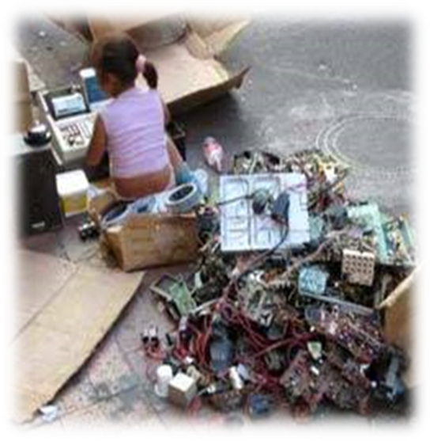
FINALIDAD:
Gestionar adecuadamente los bienes muebles que se encuentran en calidad de Residuos de Aparatos Eléctricos y Electrónicos – RAEE, a fin de prevenir impactos negativos al medio ambiente y a su vez proteger la salud de la población.

Slide 7
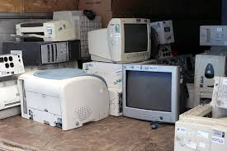
OBJETIVO:
Regular:
El procedimiento para baja de los bienes muebles estatales que se encuentren en calidad de RAEE.

Slide 8
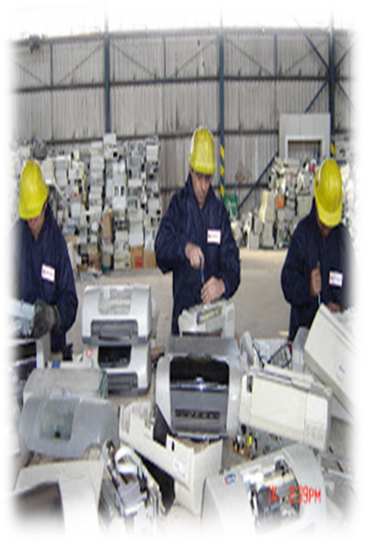
OBJETIVO:
El procedimiento de donación a favor de los Operadores de RAEE o los Sistemas de Manejo de RAEE, con el propósito que sean procesados en el marco del Reglamento Nacional para la Gestión y Manejo de los Residuos de Aparatos Eléctricos y Electrónicos.

Slide 9
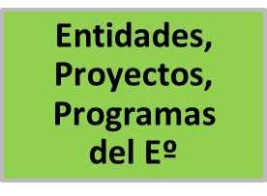
ALCANCE:
La presente Directiva es de alcance nacional y es de estricto cumplimiento por las entidades que integran el Sistema Nacional de Bienes Estatales.
Empresas
Estatales de
Dº Público
Ejecutivo
Legislativo
Judicial
Gobierno
Nacional
SBN
ENTE
RECTOR
Entidades del SNBE según el artículo 8º de la Ley Nº 29151

Slide 10
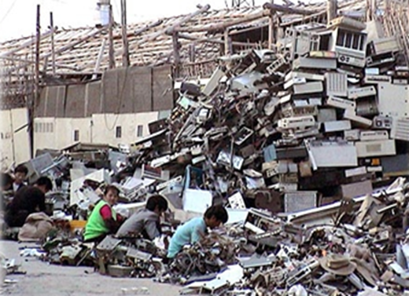
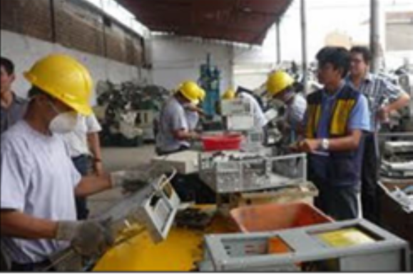
Contribuir con la Política Nacional del Ambiente y el Plan Nacional de Acción Ambiental 2021, y alcanzar el 50% de bienes RAEE tratados y reaprovechados adecuadamente en el año 2017 y el 100% en el año 2021.

Slide 11
BAJA
Es el procedimiento que consiste en la cancelación de la anotación en el registro patrimonial de la entidad respecto de sus bienes calificados como RAEE, lo que conlleva, a su vez a la extracción contable de los mismos. Se autoriza mediante resolución administrativa con indicación expresa de la causal de baja.

Slide 12
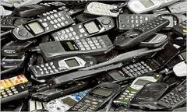
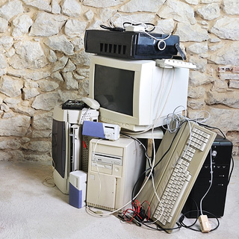
¿CUÁL ES EL PROCEDIMIENTO DE BAJA?
PASO 1:
PASO 2:
La UCP identifica los bienes RAEE.
La UCP elabora el Informe Técnico y lo eleva a su OGA.
Conforme al formato contenido en el Anexo Nº 3 de la Directiva Nº 001-2015/SBN

Slide 13
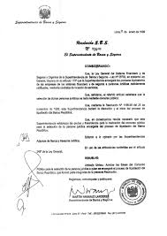
¿CUÁL ES EL PROCEDIMIENTO DE BAJA?
PASO 3:
PASO 4:
La OGA emite la resolución que aprueba la baja de los bienes calificados como RAEE.
La OGA remite a la SBN, copia de la resolución de baja y del IT.
15 días
10 días

Slide 14
DONACIÓN
Es el acto de disposición mediante el cual la entidad transfiere gratuitamente la propiedad de los bienes muebles calificados como RAEE, y que han sido dados de baja a favor de los Operadores RAEE (EPS-RS , EC-RS) o de los Sistemas de Manejo de RAEE.

Slide 15
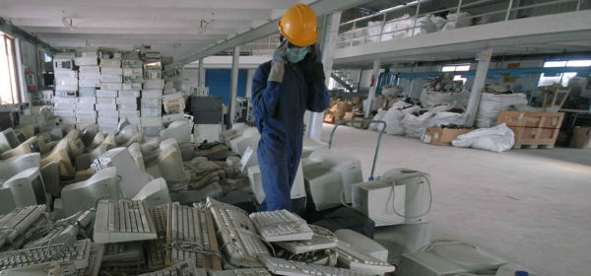
¿CUÁL ES EL PROCEDIMIENTO DE DONACIÓN?
PASO 1:
PASO 2:
La UCP identifica los bienes RAEE:
Dados de baja con causal RAEE.
Dados de baja con anterioridad a la vigencia de la presente Directiva y que tengan la condición de RAEE.
Declarados abandonados o desiertos que tengan la condición de RAEE.
No catalogados que tengan la calidad RAEE.
Sobrantes que tengan la calidad RAEE.
La UCP elabora el Informe Técnico y comunica a los Operadores RAEE y Sistemas de Manejo RAEE.
15 días
Conforme al formato contenido en el Anexo Nº 3

Slide 16
¿CUÁL ES EL PROCEDIMIENTO DE DONACIÓN?
PASO 3:
PASO 4:
El Operador RAEE o Sistema de Manejo RAEE que manifieste su interés de ser donatario por escrito será beneficiario, siempre que adjunte:
Solicitud de donación sustentada.
Copia del registro DIGESA o DIRESA en caso sea EPS-RS o EC-RS.
Copia de aprobación del Plan de Manejo RAEE, en caso sean Sistemas de Manejo RAEE.
Copia del DNI del representante legal.
Certificado de vigencia de poder expedido por la SUNARP.
La UCP eleva a la OGA el expediente administrativo conteniendo el IT, documentos del presentados por Operador RAEE y el proyecto de resolución.

Slide 17
¿CUÁL ES EL PROCEDIMIENTO DE DONACIÓN?
PASO 5:
PASO 6:
La OGA emite la resolución que :
Declara la condición de RAEE a los bienes dados de baja con anterioridad a la presente Directiva, abandonados, desiertos o sobrantes; y/o,
Aprueba la donación de los bienes.
La OGA remite a la SBN, copia de los principales actuados.
15 días
10 días

Slide 18
Actos de Disposición a Favor de Terceros distintos a los Operadores RAEE y Sistemas de Manejo de RAEE
Numeral 6.3.1 de la
Directiva Nº 003-2013/SBN
CUANDO LOS
OPRADORES
RAEE NO
MANIFIESTAN
INTERÉS POR
SER
BENEFICIADOS
PLAZO:
LA ENTIDAD
PÚBLICA
ESPERA 60
DÌAS HÁBILES
DESPUÉS DE
NOTIFICADOS
LAS
ENTIDADES
PÚBLICAS
QUEDAN
AUTORIZADAS
PARA
REALIZAR
OTROS
ACTOS DE
DISPOSICIÓN
SEGÚN LEY
29151 Y SU
REGLAMENTO
SUBASTA
PÚBLICA
SUBASTA
RESTRINGIDA
DONACIÓN
PERMUTA
DESTRUCCIÓN

Slide 19
Actos de Disposición a Favor de Terceros distintos a los Operadores RAEE y Sistemas de Manejo de RAEE
Numeral 6.3.2 de la
Directiva Nº 003-2013/SBN
SI EMITIDA LA
RESOLUCIÓN
DE DONACIÓN
EL BENEFICIARIO
NO SE
PRESENTA
A RECOGER
LOS BIENES
MUEBLES RAEE
PLAZO:
LA ENTIDAD
PÚBLICA
ESPERA UN
PLAZO MÁXIMO
DE 06 MESES
DE EMITIDA LA
RESOLUCIÓN
LA ENTIDAD
PÚBLICA
DECLARA EL
ABANDONO DE
LOS BIENES
RAEE
Y QUEDA
AUTORIZADA
PARA REALIZAR
OTROS ACTOS
DE DISPOSICIÓN
SEGÚN
LEY 29151
SUBASTA
PÚBLICA
SUBASTA
RESTRINGIDA
DONACIÓN
PERMUTA
DESTRUCCIÓN

Slide 20
EMPRESAS PRESTADORAS DE SERVICIOS DE RESIDUOS SÓLIDOS-RAEE (EPS-RS)
Nº | RAZON SOCIAL | DISTRITO | PROVINCIA
1 | ACEROS GEAN IMPORT EXPORT S.C.R.L. | PUENTE PIEDRA | LIMA
2 | ACP AMBIENTAL S.A.C. | VILLA EL SALVADOR | LIMA
3 | ANCRO S.R.L. | SANTA ANITA | LIMA
4 | BEFESA PERÚ S.A. | CHILCA | CAÑETE
5 | BRUNNER E.I.R.L. | VILLA EL SALVADOR | LIMA
6 | CARESNY'S S.A.C. | PUENTE PIEDRA | LIMA
7 | COMPAÑÍA INDUSTRIAL LIMA S.A. | PUENTE PIEDRA | LIMA
8 | COMPAÑÍA QUÍMICA INDUSTRIAL DEL PACÍFICO S.A. | CALLAO | CALLAO
9 | COMIMTEL S.A.C. | SAN MARTIN DE PORRES | LIMA
10 | COMUNIDAD TRAPEROS DE EMAÚS -TRUJILLO | TRUJILLO | TRUJILLO
11 | CENTURY ECOLOGICAL CORPORATION S.A.C. | CHORRILLOS | LIMA
12 | ECOPLANET S.A. | SAN JERÓNIMO | CUSCO
13 | EMPRESA COMERCIALIZADORA Y PRESTADORA DE SERVICIOS DE RESIDUOS VIDA VERDE S.A.C. | POMALCA | CHICLAYO
14 | ENVAK S.A.C. | LURIGANCHO | LIMA
15 | EPS FLORES E.I.R.L. | GREGORIO ALBARRACÍN | TACNA
16 | GESTIÓN DE SERVICIOS AMBIENTALES S.A.C. | VILLA EL SALVADOR | LIMA
17 | INDUSTRIAL QUÍMICA LIMA S.R.L. | SAN MARTIN DE PORRES | LIMA
18 | INVERSIONES FBC S.A.C. | ATE | LIMA
19 | INVERSIONES GENERALES ALFRECICLA S.A.C. | CERRO COLORADO | AREQUIPA
20 | INVERSIONES GENERALES CRISTIAN S.R.L. | CAJAMARCA | CAJAMARCA

Slide 21
EMPRESAS PRESTADORAS DE SERVICIOS DE RESIDUOS SÓLIDOS-RAEE (EPS-RS)
21 | COMERCIALIZADORA FRAD S.A.C. | GREGORIO ALBARRACÍN | TACNA
22 | GREEN CARE DEL PERÚ S.A.C. | VENATANILLA | CALLAO
23 | INVERSIONES MACOLL E.I.R.L. | EL AGUSTINO | LIMA
24 | PRAXIS ECOLOGY S.A.C. | ATE | LIMA
25 | PERU AMBIENTAL S.A.C. | VILLA MARÍA DEL TRIUNFO | LIMA
26 | PERU GREEN RECYCLING S.A.C. | LOS OLIVOS | LIMA
27 | PRAXIS ECOLOGY S.A.C. | ATE | LIMA
28 | PRODUCTOS Y SERVICIOS DE MANTENIMIENTO Y SEGURIDAD INDUSTRIAL E.I.R.L. | LA ESPERANZA | TRUJILLO
29 | RECICLADORA DE METALES JJ E.I.R.L. | SAYLLA | CUSCO
30 | REPRESENTACIONES PERUANAS DEL SUR S.A. | COMAS | LIMA
31 | RESISTER PERU S.A.C. | SAN JUAN DE LURIGANCHO | LIMA
32 | SAN ANTONIO RECYCLING S.A. | SAN JUAN DE LURIGANCHO | LIMA
33 | SC &C CONTRATISTAS GENERALES S.A.C. | VENATANILLA | CALLAO
34 | TECNISAN E.I.R.L. | VILLA EL SALVADOR | LIMA
35 | ULLOA S.A. | LURIGANCHO | LIMA
36 | V & V INDUSTRIA Y COMERCIO S.A.C. | LOS OLIVOS | LIMA
37 | WR INGENIEROS E.I.R.L. | PUENTE PIEDRA | LIMA
http: www.digesa.sld.pe/Registros/EPS-RS-RAEE_11-04-16.pdf al 11 de abril de 2016.

Slide 22
EMPRESAS COMERCIALIZADORAS DE RESIDUOS SÓLIDOS –RAEE (EC-RS)
Nº | RAZON SOCIAL | DISTRITO | PROVINCIA
1 | BEFESA PERÚ S.A. | CHILCA | CAÑETE
2 | BRUNNER E.I.R.L. | IQUITOS | MAYNAS
 |  | UCAYALI | CORONEL PORTILLO
 |  | VILLA EL SALVADOR | LIMA
3 | CARESNY'S S.A.C. | PUENTE PIEDRA | LIMA
4 | COMPAÑÍA QUÍMICA INDUSTRIAL DEL PACÍFICO S.A. | CALLAO | CALLAO
5 | COMIMTEL S.A.C. | SAN MARTIN DE PORRES | LIMA
6 | ECO AZUL S.A.C. | SAN ANTONIO | HUAROCHIRÍ
7 | EPS FLORES E.I.R.L. | GREGORIO ALBARRACÍN | TACNA
8 | EPS FLORES E.I.R.L. | COMAS | LIMA
9 | INGENIERIA & SERVICIOS GENERALES S.R.L. | HUARAZ | HUARAZ
10 | INVERSIONES GENERALES ALFRECICLA | CERRO COLORADO | AREQUIPA
11 | M.C.H. NEGOCIOS E INVERSIONES S.R.L. | EL AGUSTINO | LIMA
12 | NEGOCIACIONES ECHENIQUE E.I.R.L. | EL AGUSTINO | LIMA
13 | PERU GREEN RECYCLING S.A.C. | LOS OLIVOS | LIMA
14 | PERÚ INKA BUSINESS AND INVESTMENTS GROUP S.A.C. | VENTANILLA | CALLAO
15 | P Y R COMERCIOS GENERALES E.I.R.L. | LA VICTORIA | LIMA
16 | RESIDUOS METÁLICOS Y ELECTRÓNICOS S.A.C. | SAN MARTIN DE PORRES | LIMA
17 | RESISTER PERÚ S.A.C. | LURÍN | LIMA
18 | SAN ANTONIO RECYCLING S.A. | SAN JUAN DE LURIGANCHO | LIMA
19 | SERVIPLAST NELLA E.I.R.L. | PUENTE PIEDRA | LIMA
20 | TECNISAN E.I.R.L. | VILLA EL SALVADOR | LIMA
http: www.digesa.sld.pe/Registros/EC-RS-RAEE_01-12-15.pdf al 01 de diciembre de 2015.

Slide 23
PLANES INDIVIDUALES DE MANEJO RAEE APROBADOS POR PRODUCE

Slide 24
PLANES COLECTIVOS DE MANEJO RAEE APROBADOS POR PRODUCE
Nº | DENOMINACIÓN | INTEGRANTES
1 | REVERSE LOGISTICS GROUP AMERICA (RLGA) | LG ELECTRONICS PERU, LENOVO, DELL DEL PERU, IGRAM MICRO PERU
2 | ASOCIACIÓN PERUANA DE ACTORES PARA LA GESTIÓN DE RESIDUOS (ASPARGER) | HIRAOKA, SVENZA ZONA FRANCA, INTERNATIONAL DE MAQUINARIA Y COMERCIO S.A., EPSON PERÚ
3 | ALMI INTERNATIONAL S.A.C. | SATRA DEL PERÚ Y CAMS
4 | GRUPO TECNOLOGIES S.A. | GRUPO TECNOLOGIES S.A. Y METREON S.A.C.

Slide 25
PLANES DE MANEJO RAEE APROBADOS POR EL MTC
Nº | PRODUCTOR EMPRESA | TIPO DE PLAN DE MANEJO
1 | TECHNOLOGY ENVISION PERU S.A.C. | INDIVIDUAL
2 | COSAPI DATA S.A. | INDIVIDUAL
3 | ITELCA SAS SUCURSAL PERU | INDIVIDUAL
4 | TELALI E.I.R.L. | INDIVIDUAL
5 | CORPORACIÓN DE ALTA TECNOLOGÍA S.A.C. (CALTEC) | INDIVIDUAL
6 | GMD S.A. | INDIVIDUAL
7 | ALCATEL LUCENT DEL PERU S.A. | INDIVIDUAL
8 | ALMI INTERNACIONAL S.A.C | COLECTIVO
9 | ERICSSON DEL PERU S.A. | INDIVIDUAL
10 | REPRESENTACIONES SHIVA SAI S.A.C. | INDIVIDUAL

Slide 26
Gracias por su atención
Abog. Aldo Muñoz Saldaña
Dirección de Normas y Registro
Subdirección de Normas y Capacitación
Superintendencia Nacional de Bienes Estatales
amunoz@sbn.gob.pe

